Slide 1
PROJETO FINAL DE CURSO
PHYSIOAPP - CONFIANÇA EM CADA MOVIMENTO
DAVI FERREIRA DA SILVA DE OLIVEIRA
CAIO MARTINS ZAMPINI
RONALD IVAN CASTILLO SARAVIA
AUGUSTO DA SILVA PASCHOAL JUNIOR
DEZEMBRO 2025

Slide 2
01
DESAFIOS NA FISIOTERAPIA
04
ARQUITETURA TECNOLÓGICA
VISÃO GERAL
SOLUÇÃO PROPOSTA
METOLOGIA DE DESENVOLVIMENTO
02
05
03
FUNCIONALIDADES ESSENCIAIS
06
CONCLUSÃO E PRÓXIMOS PASSOS

Slide 3
  Limitação Física
Dificuldade de acompanhar o desenvolvimento do paciente em exercícios caseiros.
  Sobrecarga Manual
Alto volume de documentação a se preencher e gerir do paciente.
  Oportunidade de Mercado
Pouca variedade de softwares brasileiros atuando na área.
DESAFIOS NA FISIOTERAPIA
01

Slide 4
Uma plataforma cross-platform que conecta fisioterapeuta e paciente através de gestão inteligente e engajamento contínuo.
SOLUÇÃO PROPOSTA
🎯 Objetivo Geral
Otimizar a gestão clínica e aumentar adesão ao tratamento com recursos interativos e acompanhamento remoto.​
✓ Três Objetivos Específicos
  Ferramenta de gestão para o fisioterapeuta
  Módulo interativo para o paciente
  Tornar o ciclo de vida da recuperação mais fácil.​
02

Slide 5
FUNCIONALIDADES ESSENCIAIS
GESTÃO DE PACIENTES​
BIBLIOTECA DE EXERCÍCIOS
INTERFACE INTUITIVA PARA SESSÕES E PLANOS DE TRATAMENTO PERSONALIZADOS.​
VÍDEOS E ORIENTAÇÕES TÉCNICAS VALIDADAS POR ESPECIALISTAS.​
COMUNICAÇÃO FACILITADA​
ACOMPANHAMENTO VISUAL
FISIOTERAPEUTAS E PACIENTES CONSEGUEM TROCAR MENSAGEM DE FORMA RÁPIDA E FÁCIL.​
PACIENTES VEEM PROGRESSO COM LEMBRETES PERSONALIZADOS.​
03

Slide 6
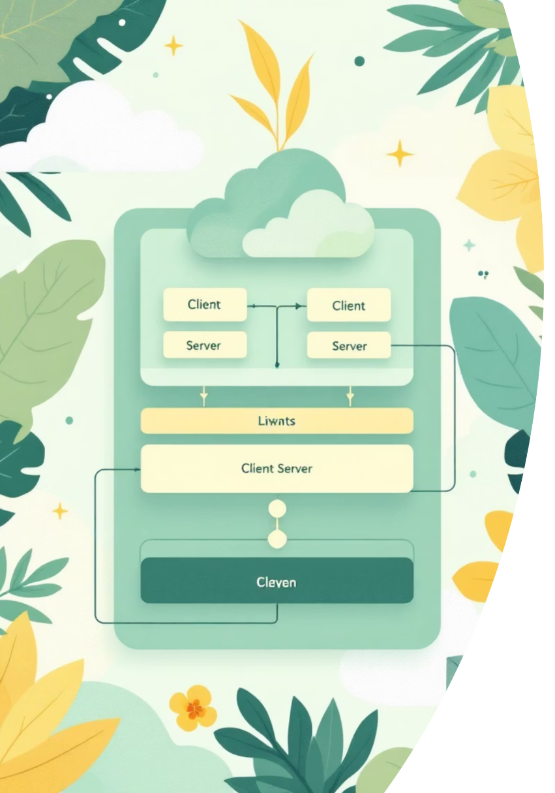
ARQUITETURA TECNOLÓGICA​
FRONTEND
BACKEND
DADOS
Flutter & Dart​
Base única para iOS e Android, garantindo experiência nativa e consistente.​
Java 25 + Spring Boot 3.x​
API robusta em Tomcat, processamento eficiente e escalável.
PostgreSQL
Banco relacional com integridade ACID e segurança em transações.
1
2
3
Prototipagem com FlutterFlow​
CI/CD via GitHub Actions​
Deploy na AWS​
04

Slide 7
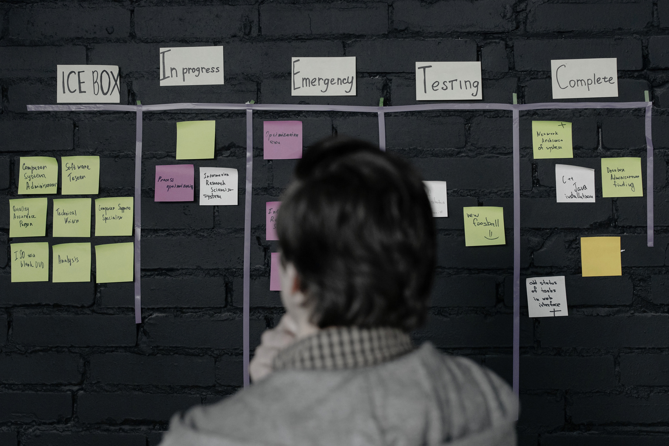
METODOLOGIA DE DESENVOLVIMENTO
RUP
Documentação estruturada e artefatos disciplinados.​
Abordagem Híbrida​
Rigor do processo unificado combinado com agilidade de sprints.​
Ágil
Iterações frequentes, feedback contínuo e adaptação constante.​
05

Slide 8
CONCLUSÃO E PRÓXIMOS PASSOS
Visão
Ponte entre tecnologia e cuidado humanizado na reabilitação.​
Impacto​
Maior adesão, melhores resultados, maior poder de gestão.​
Ação
Desenvolvimento, testes com usuários reais e aprimoramento contínuo.​
06

Slide 9
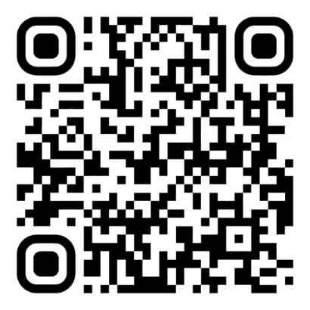
OBRIGADO!
Agradecemos sua atenção e interesse no PhysioApp.​
Para explorar o PhysioApp e ver a nossa solução em ação, escaneie o QR Code abaixo:​

